Slide 1
ПОЛОЖБАТА НА МАКЕДОНЦИТЕ ВО ГРЦИЈА (1941-1945)

Slide 2
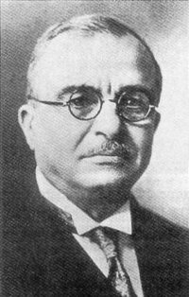
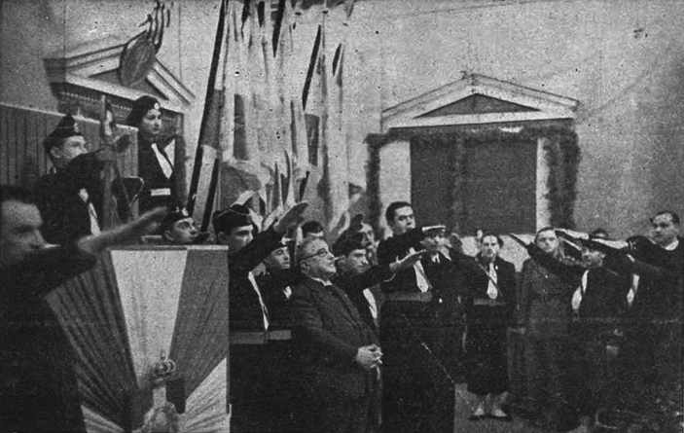
ДИКТАТУРАТА НА ЈОАНИС МЕТАКСАС 1936 ГОДИНА
МАКЕДОНЦИТЕ НЕ СМЕАТ ДА ЗБОРУВААТ МАКЕДОНСКИ ВО КРУГОТ НА СВОЈОТ ДОМ

Slide 3
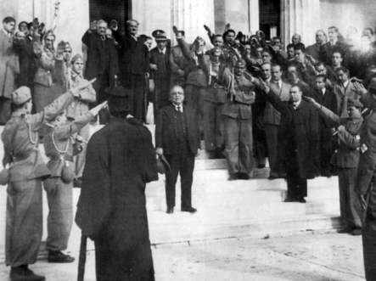
ФАШИСТИЧКИ ДИКТАТОР ОД 1936 ДО 1941 ГОД

Slide 4
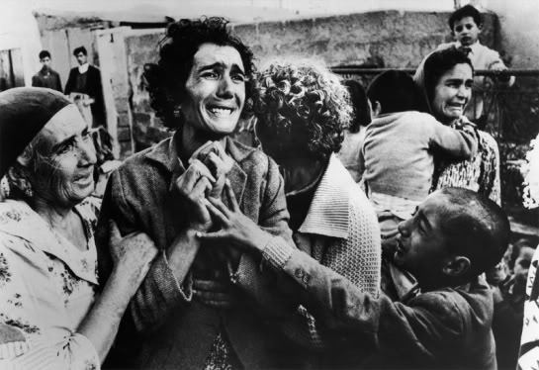
НАЈТЕШКИОТ ПЕРИОД НА МАКЕДОНЦИТЕ ВО ЕГЕЈСКА МАКЕДОНИЈА

Slide 5
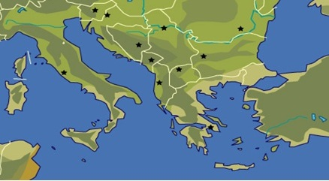
НАПАД НА ГРЦИЈА 1940 ГОДИНА
ПОРАЗ НА ИТАЛИЈАНСКИТЕ ВОЈСКИ

Slide 6
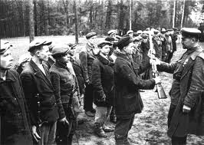
МАКЕДОНЦИТЕ НЕ ИГРААТ УЛОГА НА ПЕТТО КОЛОНАШИ - ПРЕДАВНИЦИ
МАКЕДОНЦИТЕ МОБИЛИЗИРАНИ ВО ГРЧКАТА АРМИЈА

Slide 7
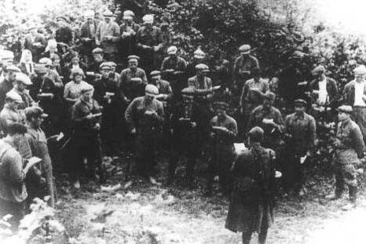
ФОРМИРАЊЕ НА МАКЕДОНСКИ ПОЛИТИЧКО – ВОЕНИ ФОРМАЦИИ
МАО – МАКЕДОНСКА АНТИФАШИСТИЧКА ОРГАНИЗАЦИЈА 1942 ГОД

Slide 8
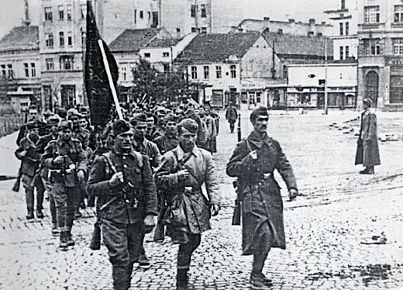
СНОФ – СЛАВЈАНОМАКЕДОНСКИ НАРОДНООСЛОБОДИТЕЛЕН ФРОНТ 1943 ГОД

Slide 9
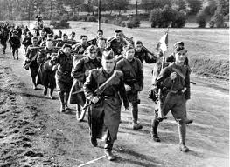
ОДРЕДОТ ,, ЛАЗО ТРПОВСКИ “ – 1943 ГОД

Slide 10
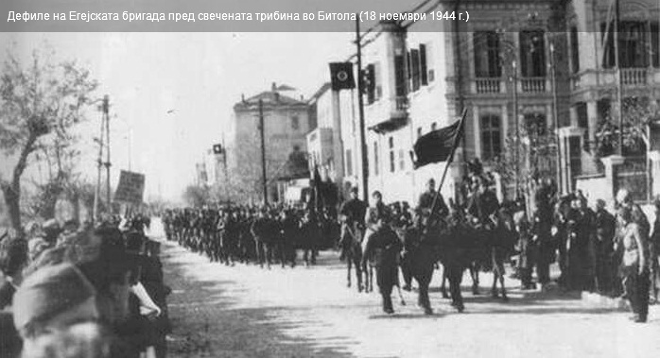
ПРВАТА ЕГЕЈСКА БРИГАДА – 1944 ГОД

Slide 11
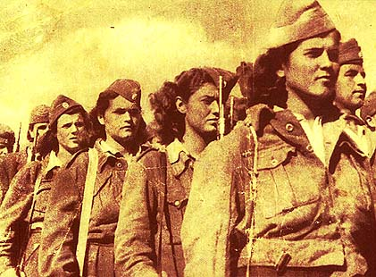

Slide 12
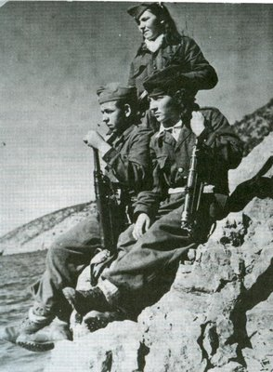

Slide 13
АФИРМИРАЊЕ НА МАКЕДОНСКИТЕ КУЛТУРНИ ВРЕДНОСТИ
ПРИЗНАЕНИ СИТЕ КУЛТУРНИ ВРЕДНОСТИ НА МАКЕДОНЦИТЕ ВО ЕГЕЈСКА МАКЕДОНИЈА
СОЗДАДЕНА МАКЕДОНСКА АЗБУКА
ШКОЛА ЗА МАКЕДОНСКИ УЧИТЕЛИ
МАКЕДОНСКИ УЧИЛИШТА
МАКЕДОНСКИ ФОЛКЛОР

Slide 14
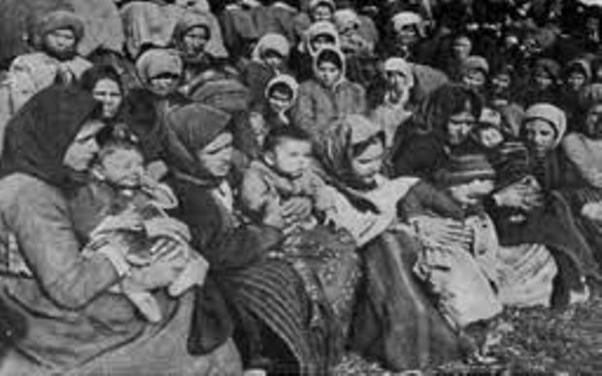
ПО ВОЈНАТА 1945 ГОД СИТЕ ПРИДОБИВКИ НА МАКЕДОНЦИТЕ ИМ БЕА ОДЗЕМЕНИ
МАСОВНО ИСЕЛУВАЊЕ НА МАКЕДОНСКОТО НАСЕЛЕНИЕ

Slide 15
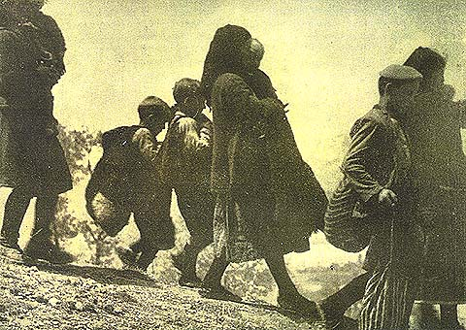

Slide 16
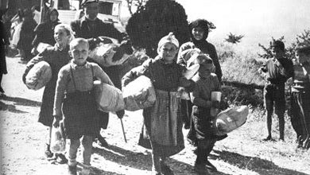

Slide 17
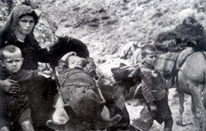

Slide 18
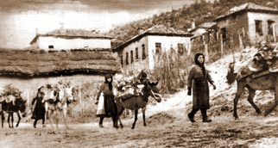

Slide 19
